Slide 1
프로젝트 구상 계획

Slide 2
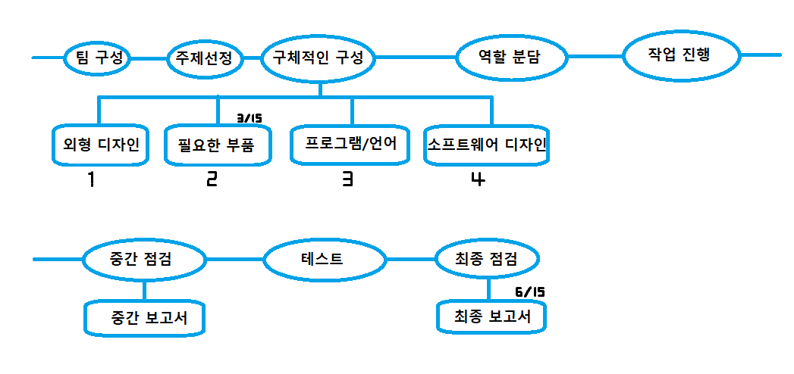
전체적인 진행도

Slide 3
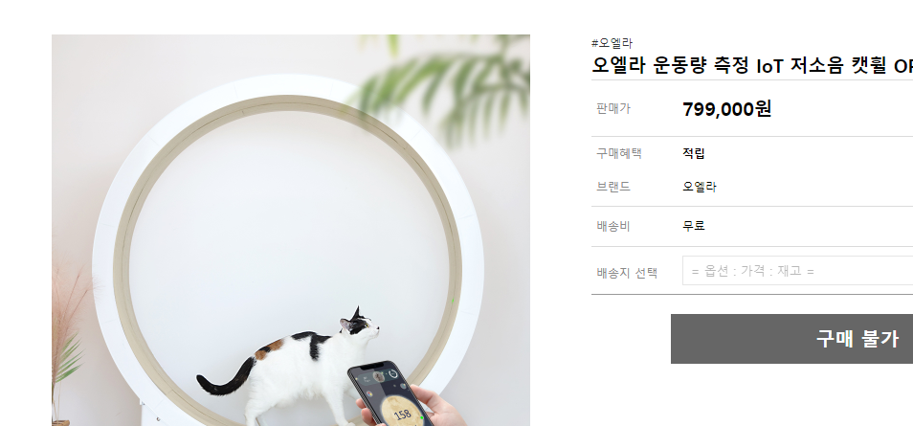
프로젝트 진행 주요점
기존 제품은 캣휠과 일체화로 판매되어 가격이 높음
간소화하여 어떤 캣휠이라 하더라도 사용이 가능하게 만들기 (다음 장에서 방식 종류 예시 기록)
예산 100만원 안에서 제작해야함
캣휠 대신 설치류 쳇바퀴 대략 30cm 제품을 구매하여 사용

Slide 4
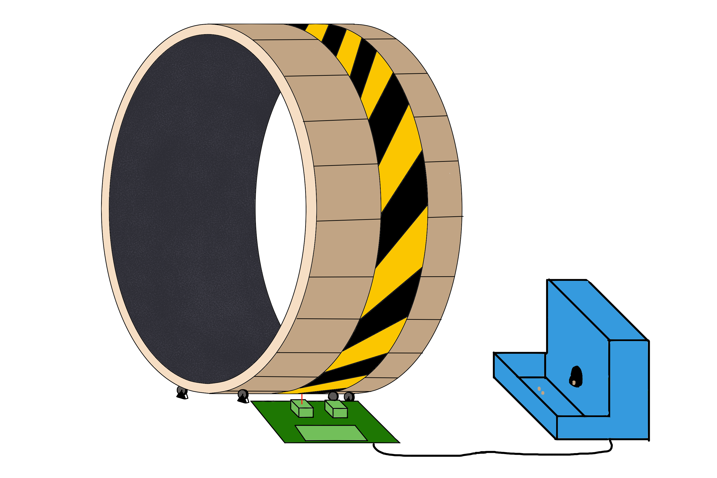
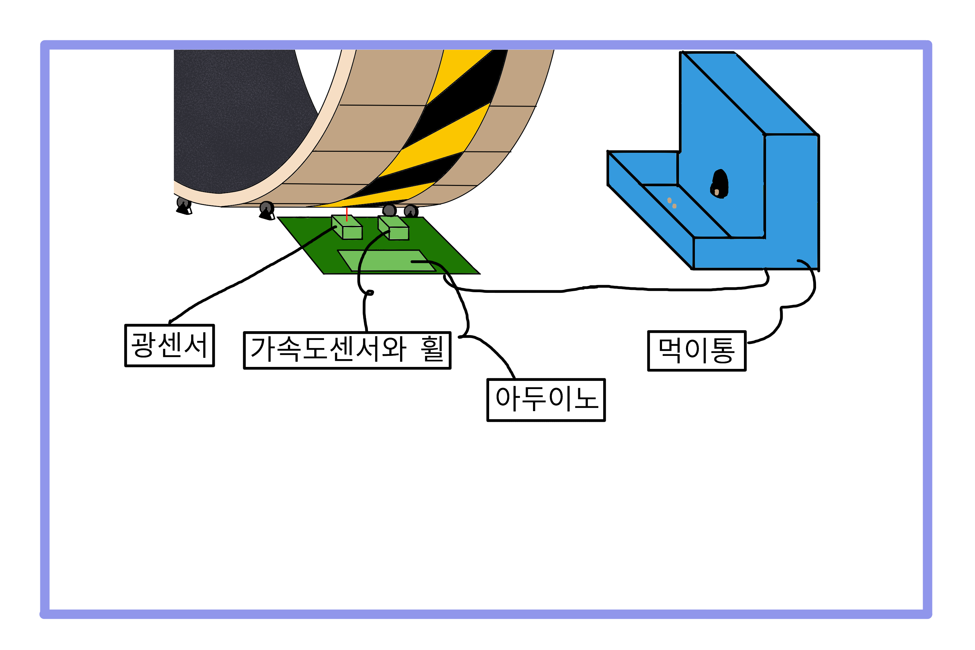
외형 디자인 -회전 감지 방식

Slide 5
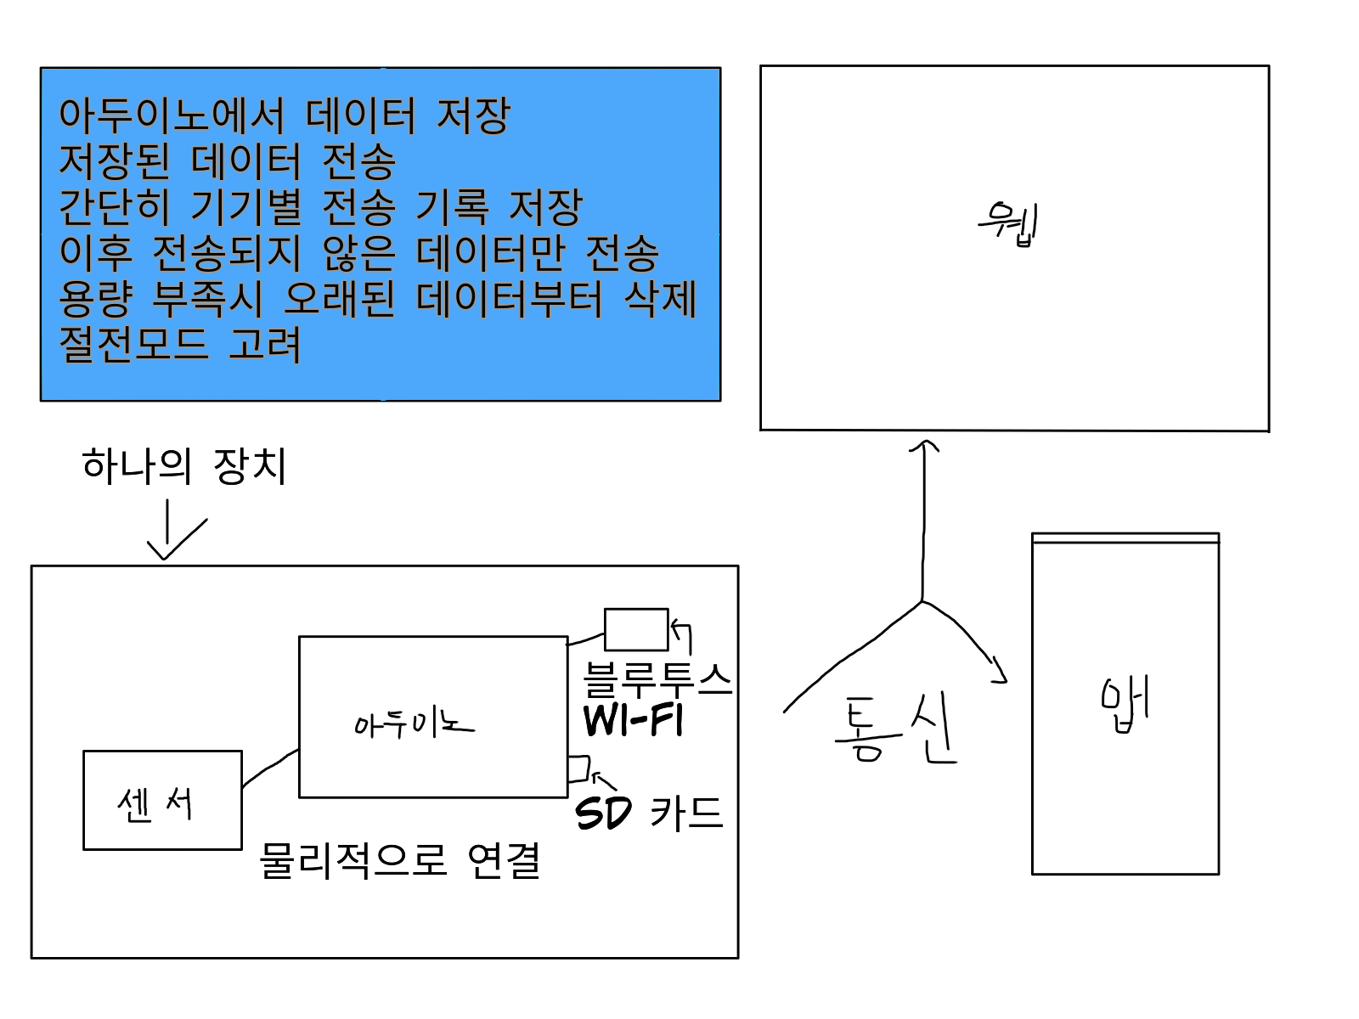
외형 디자인 -장치의 형태
로터리 센서가 메인, 적외선센서로 데이터의 정확성을 높임
로터리 센서는 1바퀴에 20 퍼스 데이터를 제공
블루투스와 wifi를 이용하는데 앱을 집뿐아니라 밖에서도 사용가능하도록 고안(교수지적사항)
블루투스 – 초기 설정 및 통신 좌표(?) 데이터 세팅
Wifi – 앱 사용시 주로 사용할 통신

Slide 6
구매 목록
센서 결정 후 작성

Slide 7
사용할 프로그램
언어(센서 결정 후)
회의: 디스코드
데이터 공유: Git-HUB
웹 개발/ 앱 개발( 선택)
언어 선택에 영향 있음

Slide 8
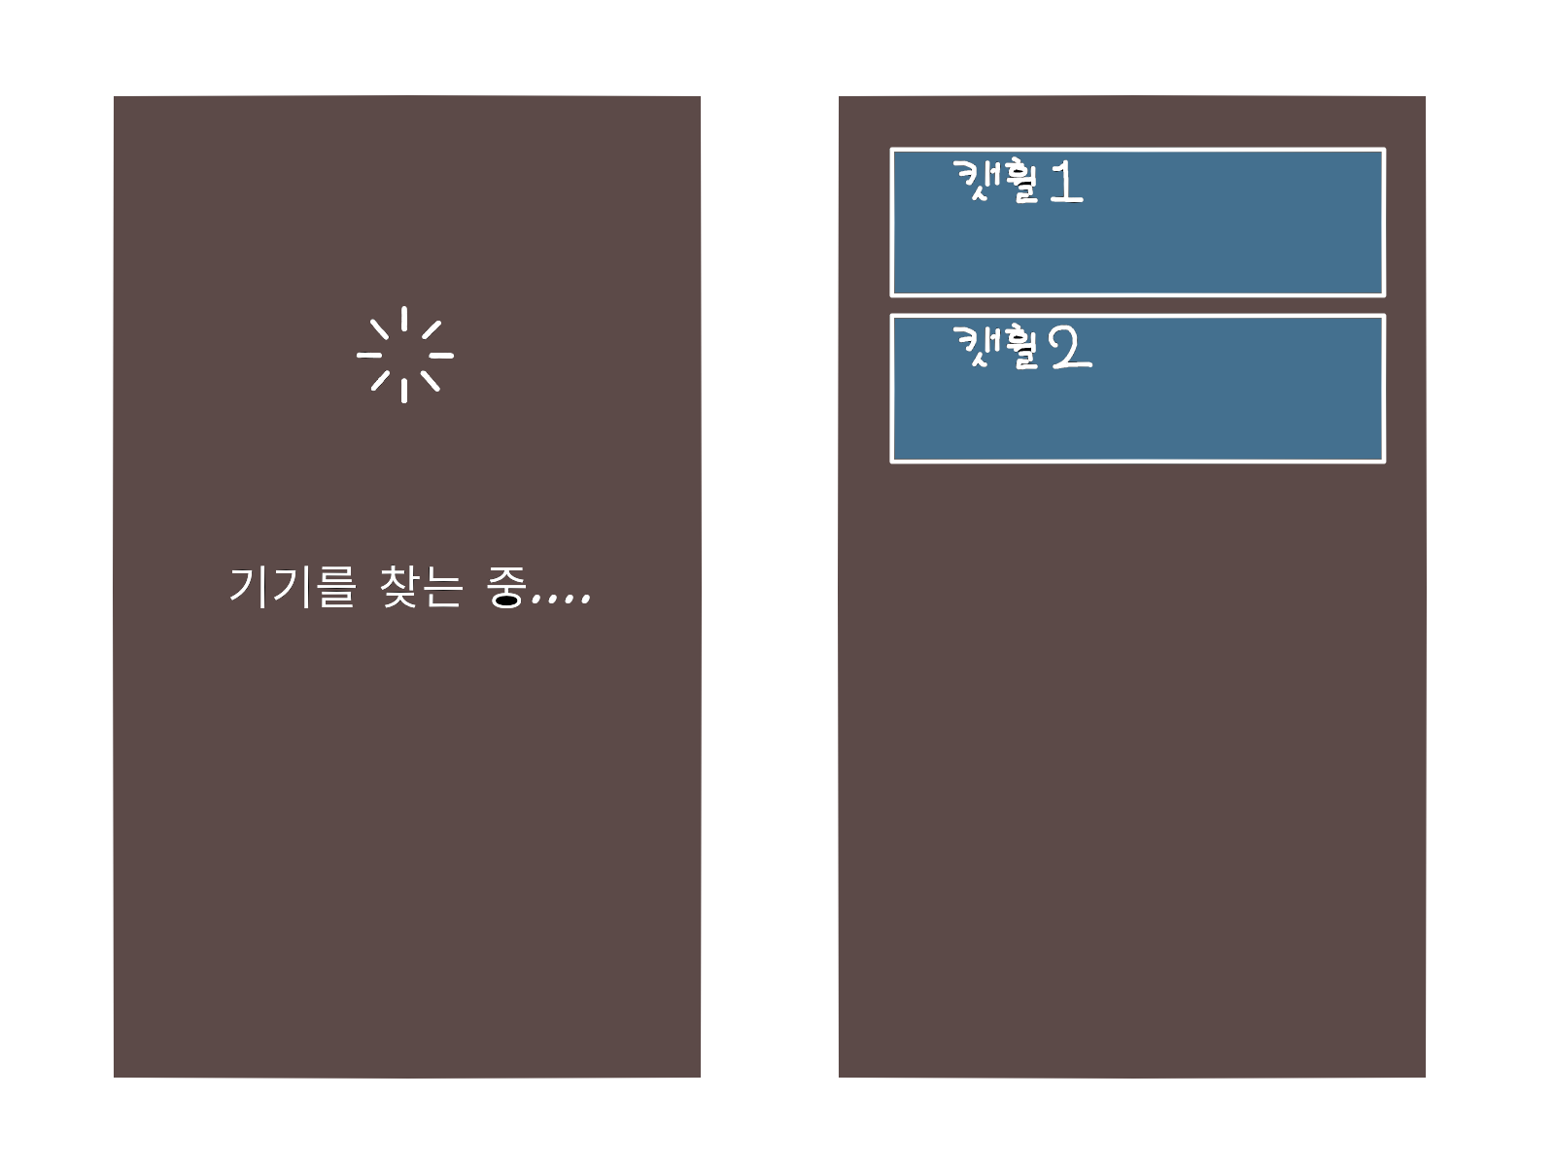
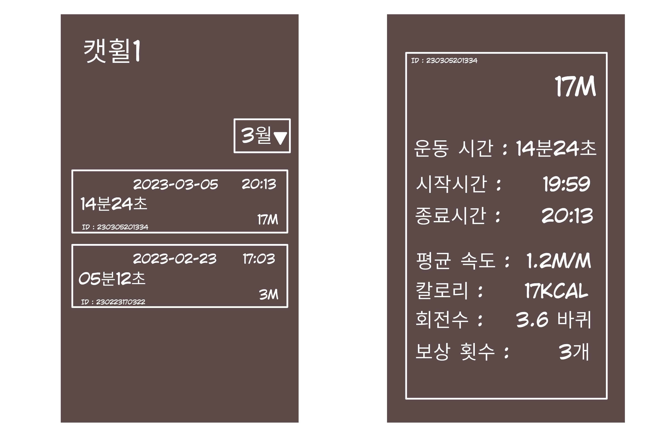
소프트웨어 디자인 -예시

Slide 9
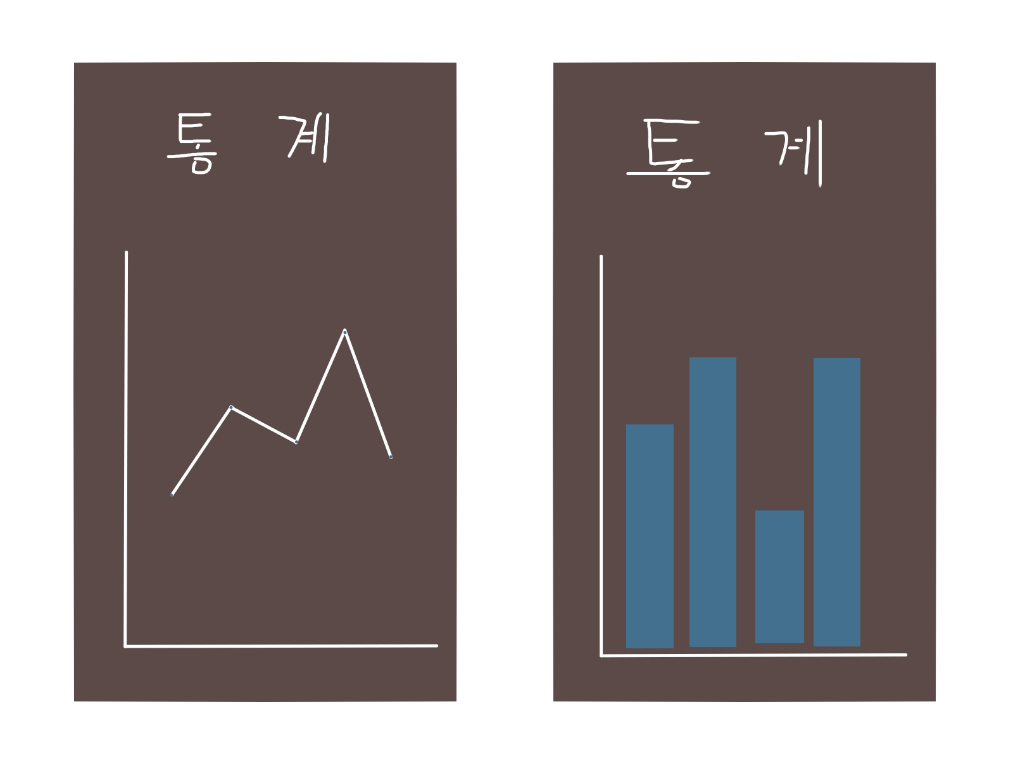
소프트웨어 디자인 -예시

Slide 10
소프트웨어 디자인 -세부 디자인
회의로 정하거나 역할분담을 통해 결정

Slide 11
역할 분담
우원봉: 프로젝트 보고서 제작 및 발표, 총괄 관리,
오명식:
손우영:
서지환:
역할: 회로 설계, 아두이노/라즈베리파이 코딩, 통신 설계, UI 구성 및 제작,

